Slide 1
Xử lý ảnh nâng cao
Giảng viên: TS. Cao Thị Luyên

Slide 2
Báo cáo nhóm 5:
EDGE DETECTION
(PHÁT HIỆN BIÊN ẢNH)
Thành viên nhóm:
Chu Văn Dũng (211210740)
Phạm Hải Nhi (211203484)
Hồ Anh Minh (211211807)
Dương Xuân Bách (211210614)

Slide 3
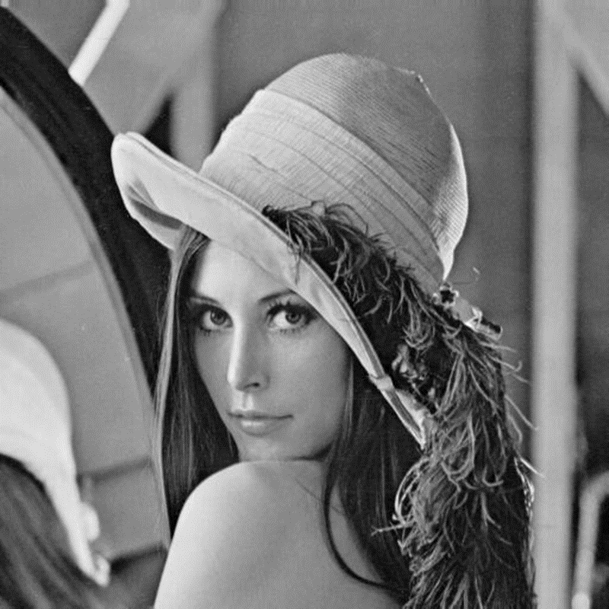
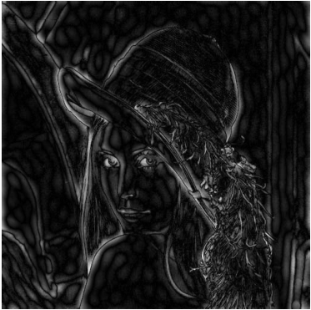

Phát hiện biên trong xử lý ảnh số
Phát hiện biên là một bước quan trọng trong xử lý ảnh số, giúp xác định ranh giới giữa các vùng trong ảnh. Biên có thể là biên sắc nét (có sự thay đổi mạnh về cường độ) hoặc biên mờ (chuyển đổi dần dần).

Slide 4
Vai trò và vị trí của tách biên ảnh trong hệ thống xử lý ảnh
1.Vai trò của tách biên ảnh
-Phát hiện ranh giới đối tượng: Xác định biên giữa các vùng có đặc điểm khác nhau về mức xám, màu sắc, kết cấu (ví dụ: ranh giới giữa tòa nhà và bầu trời, khối u và mô lành trong ảnh y tế).
-Giảm lượng dữ liệu cần xử lý: Tập trung vào các đặc trưng quan trọng, giúp tăng tốc độ xử lý.
Tiền xử lý cho các bước sau: Hỗ trợ phân đoạn ảnh, nhận diện đối tượng, theo dõi chuyển động.
2.Ứng dụng thực tiễn
-Y tế: Phát hiện biên trong ảnh X-quang, MRI.
-An ninh: Nhận diện khuôn mặt, biển số xe.
-Công nghiệp: Giám sát sản phẩm, phát hiện lỗi bề mặt.
3.Vị trí của tách biên ảnh trong hệ thống xử lý ảnh
-Trước tách biên: Gồm tiền xử lý như khử nhiễu, tăng cường ảnh.
-Tách biên: Sử dụng các thuật toán để phát hiện biên.
-Sau tách biên: Dùng để phân đoạn ảnh và nhận dạng đối tượng.

Slide 5
Khái niệm biên ảnh
1.Khái niệm
Biên ảnh là vùng có sự thay đổi lớn về:
Cường độ sáng: Chuyển từ vùng tối sang vùng sáng.
Màu sắc: Sự chuyển đổi rõ rệt giữa hai màu.
Kết cấu: Ranh giới giữa các vùng có họa tiết khác nhau.
2.Đặc điểm của biên ảnh
Vị trí cục bộ: Xảy ra tại điểm có gradient cường độ sáng cao.
Kích thước: Thường rất mảnh, nhưng có thể dày hơn nếu ảnh bị nhiễu.
Hình dạng: Có thể liên tục hoặc đứt đoạn tùy vào cấu trúc đối tượng.
3.Tách biên ảnh (Edge Detection)
Phát hiện và đánh dấu biên bằng cách:
Xác định vùng có sự thay đổi nhanh về mức xám hoặc màu sắc.
Dùng toán tử/bộ lọc: Sobel, Prewitt, Roberts, Laplacian, Canny
4.Lợi ích của tách biên ảnh
Phân tích hình dạng: Xác định hình dạng và kích thước đối tượng.
Phân đoạn chính xác hơn: Tách vùng ảnh theo biên.
Giảm phức tạp dữ liệu: Giúp biểu diễn ảnh đơn giản hơn nhưng vẫn giữ thông tin quan trọng.

Slide 6
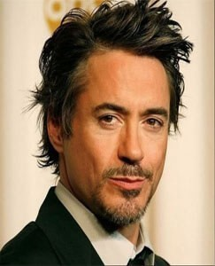

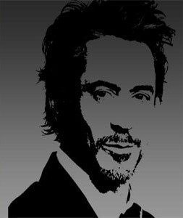
Các phương pháp phát hiện biên ảnh
1.Dựa trên đạo hàm bậc nhất (Gradient-based):
Toán tử Roberts
Toán tử Prewitt
Toán tử Sobel
2. Dựa trên đạo hàm bậc hai (Laplacian-based)
Laplacian
Laplacian of Gaussian (LoG)
Diffrerent of Gaussian (DoG)
3. Phương pháp Canny (Tối ưu nhất)

Slide 7
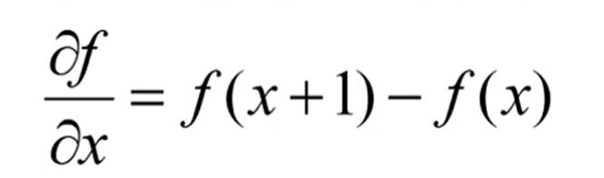
Phương pháp đạo hàm bậc nhất
Đạo hàm bậc 1 có đặc tính
Bằng 0 khi hàm không đổi
Khác 0 tại các điểm thay đổi của hàm số
Khác 0 khi hàm tang hoặc giảm dần đều

Slide 8
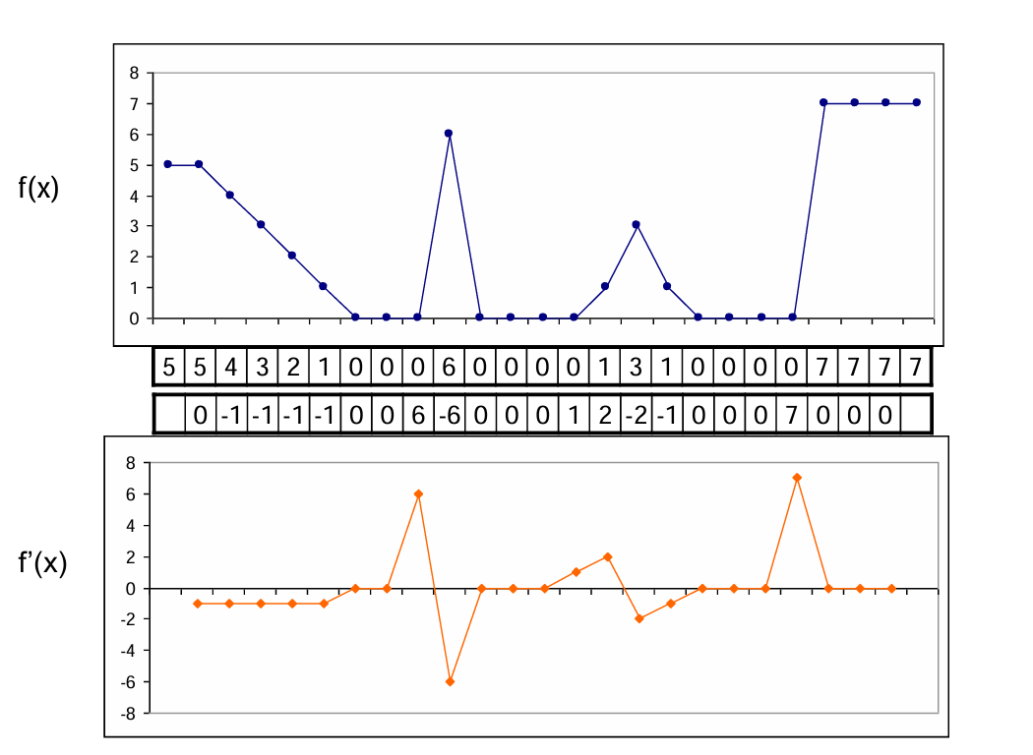
Phương pháp đạo hàm bậc nhất

Slide 9
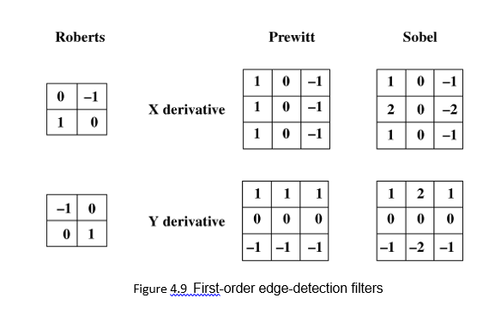
Phương pháp đạo hàm bậc nhất

Slide 10
Gradient là gì?
Gradient là một khái niệm trong toán học và xử lý ảnh, dùng để biểu diễn sự thay đổi của một đại lượng trong không gian. Trong ngữ cảnh của hình ảnh, gradient mô tả mức độ thay đổi cường độ sáng (intensity) giữa các pixel lân cận. Nó là một công cụ quan trọng để phát hiện các cạnh (edges) trong hình ảnh.

Slide 11


Ý nghĩa của Gradient trong hình ảnh
Cường độ Gradient (Gradient Magnitude):
Là độ lớn của sự thay đổi cường độ sáng tại một pixel.
Nếu cường độ gradient lớn, có nghĩa là tại đó có sự thay đổi mạnh về màu sắc hoặc sáng tối (thường là một cạnh).
Công thức tính:
Trong đó:
( G_x ): Sự thay đổi theo chiều ngang (trục x).
( G_y ): Sự thay đổi theo chiều dọc (trục y).
Hướng Gradient (Gradient Direction):
Là hướng của sự thay đổi mạnh nhất trong cường độ sáng.
Công thức tính:
Hướng gradient luôn vuông góc với cạnh trong hình ảnh.

Slide 12
Ứng dụng của Gradient
Phát hiện cạnh (Edge Detection):
Gradient được sử dụng để xác định vị trí các cạnh trong hình ảnh (những nơi có sự thay đổi mạnh về cường độ sáng).
Ví dụ: Thuật toán Canny, Sobel, Prewitt.
Phân tích hình ảnh:
Gradient giúp hiểu rõ hơn về cấu trúc của hình ảnh, như hình dạng, biên, và chi tiết.
Làm nổi bật các đặc trưng (Feature Extraction):
Gradient được sử dụng trong các mô hình học máy hoặc học sâu để trích xuất đặc trưng từ hình ảnh.

Slide 13
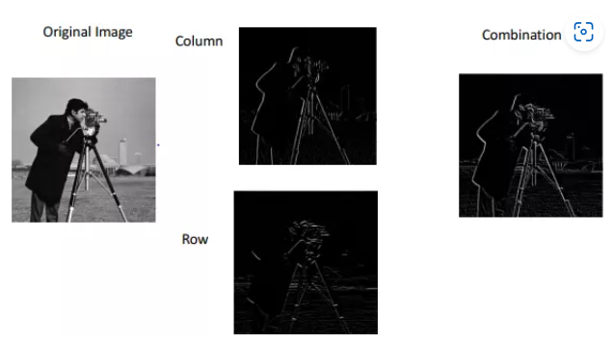
Toán tử Sobel
Sobel là một thuật toán phát hiện biên trong xử lý ảnh, dựa trên việc tính đạo hàm bậc nhất của cường độ sáng trong ảnh.
Nó phát hiện các biên bằng cách tìm những thay đổi nhanh chóng về cường độ sáng, thường xảy ra tại các đường biên của đối tượng trong ảnh.

Slide 14
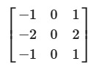



Nguyên lý hoạt động
Hướng ngang (Gx): $$ K_x =
Sobel sử dụng toán tử tích chập (convolution operator) với hai ma trận nhân (kernel) để tính gần đúng đạo hàm bậc nhất theo hai hướng: hướng ngang (x) và hướng dọc (y)
Kernel Sobel:
- Hướng ngang(Gx): K_x =
- Hướng dọc(Gy) : K_y =
2. Tính toán đạo hàm x và y:
-Đạo hàm theo hướng ngang (Gx): Tích chập ảnh đầu vào với Kx.
-Đạo hàm theo hướng dọc (Gy): Tích chập ảnh đầu vào với Ky.
3.Độ lớn biên (G): Sau khi tính Gx và Gy, độ lớn của biên được tính bằng:
(hoặc lấy gần đúng G=|Gx|+|Gy| để giảm chi phí tính toán).
Hướng của biên (θ): Hướng của biên được xác định bằng:

Slide 15
Ví dụ Sobel
Hướng ngang (Gx): $$ K_x =
Gx
0 3 0 3 0
0 4 0 4 0
0 4 0 4 0
0 3 0 3 0
0 0 1 0 0
0 0 1 0 0
0 0 1 0 0
0 0 1 0 0
Gy
0 1 2 1 0
0 0 0 0 0
0 0 0 0 0
0 1 2 1 0

Slide 16
Các bước thực hiện
Tiền xử lý:
Chuyển ảnh sang ảnh grayscale (nếu ảnh đầu vào là RGB).
Áp dụng bộ lọc Gaussian để giảm nhiễu (không bắt buộc nhưng khuyến khích).
Tích chập với kernel Sobel:
Áp dụng Kx và Ky lên ảnh bằng tích chập để tính Gx và Gy.
Tính độ lớn biên:
Kết hợp Gx và Gy để xác định biên.
Ngưỡng hóa (Thresholding):
Loại bỏ các giá trị nhỏ (không phải biên) bằng cách áp dụng ngưỡng.

Slide 17
Ưu điểm
-Đơn giản, dễ thực hiện và hiệu quả.
-Có khả năng làm mịn ảnh (nhờ các trọng số trong kernel).
-Phát hiện biên ở cả hai hướng ngang và dọc.
Nhược điểm
-Không phát hiện tốt biên trong ảnh nhiễu (cần kết hợp với lọc trước).
-Khả năng phân biệt biên mờ hoặc biên mạnh có thể hạn chế.
-Không phát hiện tốt các biên cong phức tạp.
Ứng dụng
-Phát hiện biên (Edge detection).
-Tiền xử lý trong các bài toán nhận diện đối tượng, phát hiện vật thể.
-Tăng cường chi tiết trong ảnh.

Slide 18
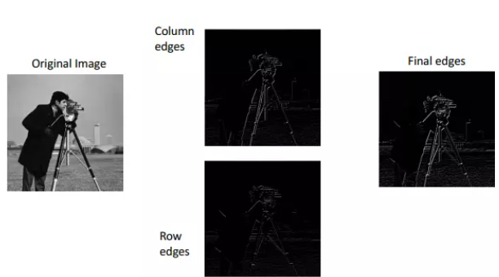
Toán tử Roberts
Bộ lọc Roberts là một trong những toán tử phát hiện biên (edge detection) cơ bản trong xử lý ảnh. Nó được thiết kế để tính toán độ dốc (gradient) của cường độ sáng của ảnh.
Bộ lọc này phát hiện biên tại các vị trí có sự thay đổi nhanh chóng về cường độ sáng, thường là đường viền của các đối tượng trong ảnh.

Slide 19


Nguyên lý hoạt động
Hướng ngang (Gx): $$ K_x =
Bộ lọc Roberts sử dụng toán tử tích chập (convolution operator) với hai kernel nhỏ, mỗi kernel có kích thước (22), để tính gradient theo hai hướng chéo: dọc-chéo (diagonal) và ngang-chéo (anti-diagonal).
1.Kernel Roberts:
- Hướng ngang(Gx): K_x =
- Hướng dọc(Gy) : K_y =
2. Tính toàn Gradient:
Gradient theo hướng (x): (G_x = I * K_x)
Gradient theo hướng (y): (G_y = I * K_y)
(Ở đây, (I) là ảnh đầu vào, và (*) là phép tích chập )
3.Độ lớn biên (G): Sau khi tính Gx và Gy, độ lớn của biên được tính bằng:
(hoặc lấy gần đúng G=|Gx|+|Gy|).

Slide 20
Các bước thực hiện
Tiền xử lý:
Chuyển ảnh sang ảnh grayscale (nếu ảnh đầu vào là RGB).
Có thể áp dụng lọc làm mịn (như Gaussian) để giảm nhiễu trước khi dùng bộ lọc.
Tích chập:
Áp dụng Kx và Ky lên ảnh bằng tích chập để tính Gradient.
Tính độ lớn biên:
Kết hợp Gx và Gy để xác định biên.
Ngưỡng hóa (Thresholding):
Chỉ giữ lại các điểm biên có độ lớn vượt qua một giá trị ngưỡng nhất định.

Slide 21
Ưu điểm
-Đơn giản và hiệu quả.
-Kernel nhỏ (2x2), tính toán nhanh hơn so với các phương pháp phức tạp hơn (Sobel hoặc Canny).
Nhược điểm
-Không làm mịn ảnh trước khi phát hiện biên, dẫn đến nhạy cảm với nhiễu.
-Không phát hiện tốt các biên mờ hoặc biên cong phức tạp.
-Khó xử lý ảnh kích thước lớn vì kernel quá nhỏ.
Ứng dụng
-Phát hiện biên trong ảnh đơn giản
-Tiền xử lý trong các bài toán xử lý ảnh cơ bản hoặc thời gian thực

Slide 22
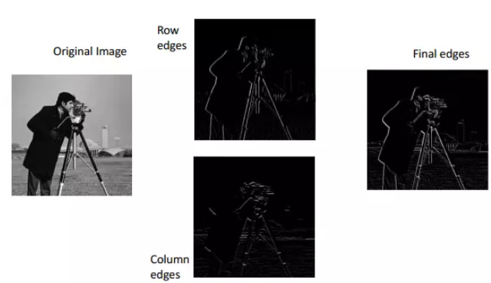
Toán tử Prewitt
Bộ lọc Prewitt là một loại bộ lọc đạo hàm được sử dụng trong xử lý ảnh, nhằm phát hiện biên (edges) trong hình ảnh.
Bộ lọc này là một dạng của bộ lọc gradient, có nhiệm vụ làm nổi bật sự thay đổi cường độ sáng của pixel trong ảnh, giúp phát hiện các biên hoặc sự thay đổi trong hình ảnh.

Slide 23


Nguyên lý hoạt động
Hướng ngang (Gx): $$ K_x =
Bộ lọc Prewitt sử dụng hai ma trận (kernel) để tính toán gradient theo phương ngang (Gx) và phương dọc (Gy). Các ma trận này được áp dụng lên mỗi pixel trong ảnh, với mục đích tính toán sự thay đổi cường độ sáng theo hướng ngang và dọc.
1.Kernel Prewitt:
- Hướng ngang(Gx): K_x =
- Hướng dọc(Gy) : K_y =
2. Tính toàn Gradient:
Gradient theo hướng (x): (G_x = I * K_x)
Gradient theo hướng (y): (G_y = I * K_y)
(Ở đây, (I) là ảnh đầu vào, và (*) là phép tích chập )
3.Độ lớn biên (G): Sau khi tính Gx và Gy, độ lớn của biên được tính bằng:
(hoặc lấy gần đúng G=|Gx|+|Gy|).

Slide 24
Ưu điểm
-Tính toán đơn giản, nhanh hơn Sobel. -Nhạy với biên ngang & dọc, dễ triển khai. -Hoạt động tốt với ảnh ít nhiễu.
Nhược điểm
-Nhạy cảm với nhiễu, không có bộ lọc làm mịn như Sobel. -Độ chính xác thấp hơn Sobel, khó phát hiện biên rõ ràng. -Không tối ưu cho ảnh có độ biến thiên cường độ cao.
Ứng dụng
-Phát hiện biên cạnh trong ảnh y khoa (X-ray, MRI). -Nhận diện vật thể trong ảnh số (camera giám sát, xử lý ảnh vệ tinh). -Tiền xử lý ảnh trước khi nhận diện ký tự, khuôn mặt.
-Xử lý ảnh công nghiệp (kiểm tra lỗi bề mặt sản phẩm).

Slide 25
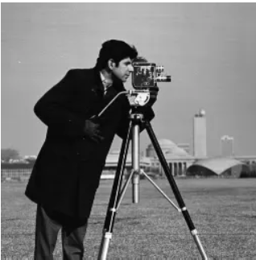
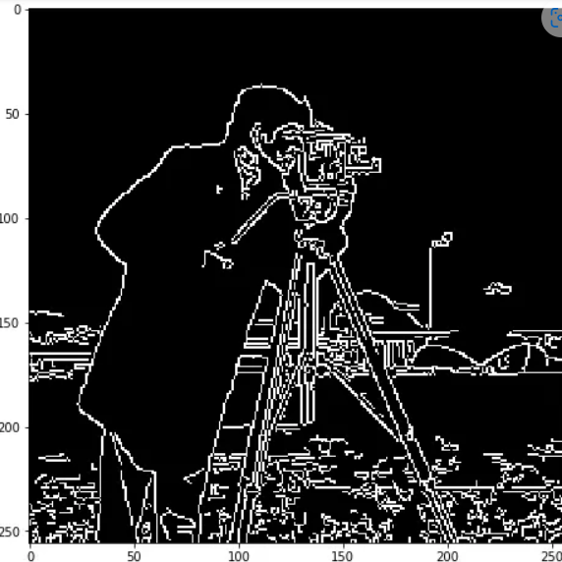
Phương pháp Canny Bộ dò cạnh Canny (Canny edge detector) là một toán tử phát hiện cạnh sử dụng thuật toán nhiều giai đoạn để phát hiện một loạt các cạnh trong hình ảnh. Nó được phát triển bởi John F. Canny vào năm 1986. Canny cũng đã đưa ra một lý thuyết tính toán về phát hiện cạnh, giải thích tại sao kỹ thuật này hoạt động hiệu quả.

Slide 26
Nguyên lý hoạt động
1.Giảm nhiễu: Sử dụng bộ lọc Gauss để làm mờ ảnh, loại bỏ nhiễu trước khi phát hiện biên.
2.Tính đạo hàm: Xác định biên bằng cách tính gradient của ảnh.
3.Tối ưu hóa biên: Loại bỏ các pixel không thuộc cạnh biên thực sự bằng phương pháp non-maximum suppression.
4.Ngưỡng hóa kép: Phân loại biên mạnh, biên yếu để giảm nhiễu và giữ lại cạnh thực sự.
5.Kết nối cạnh biên: Liên kết các điểm biên để đảm bảo tính liên tục của cạnh.

Slide 27
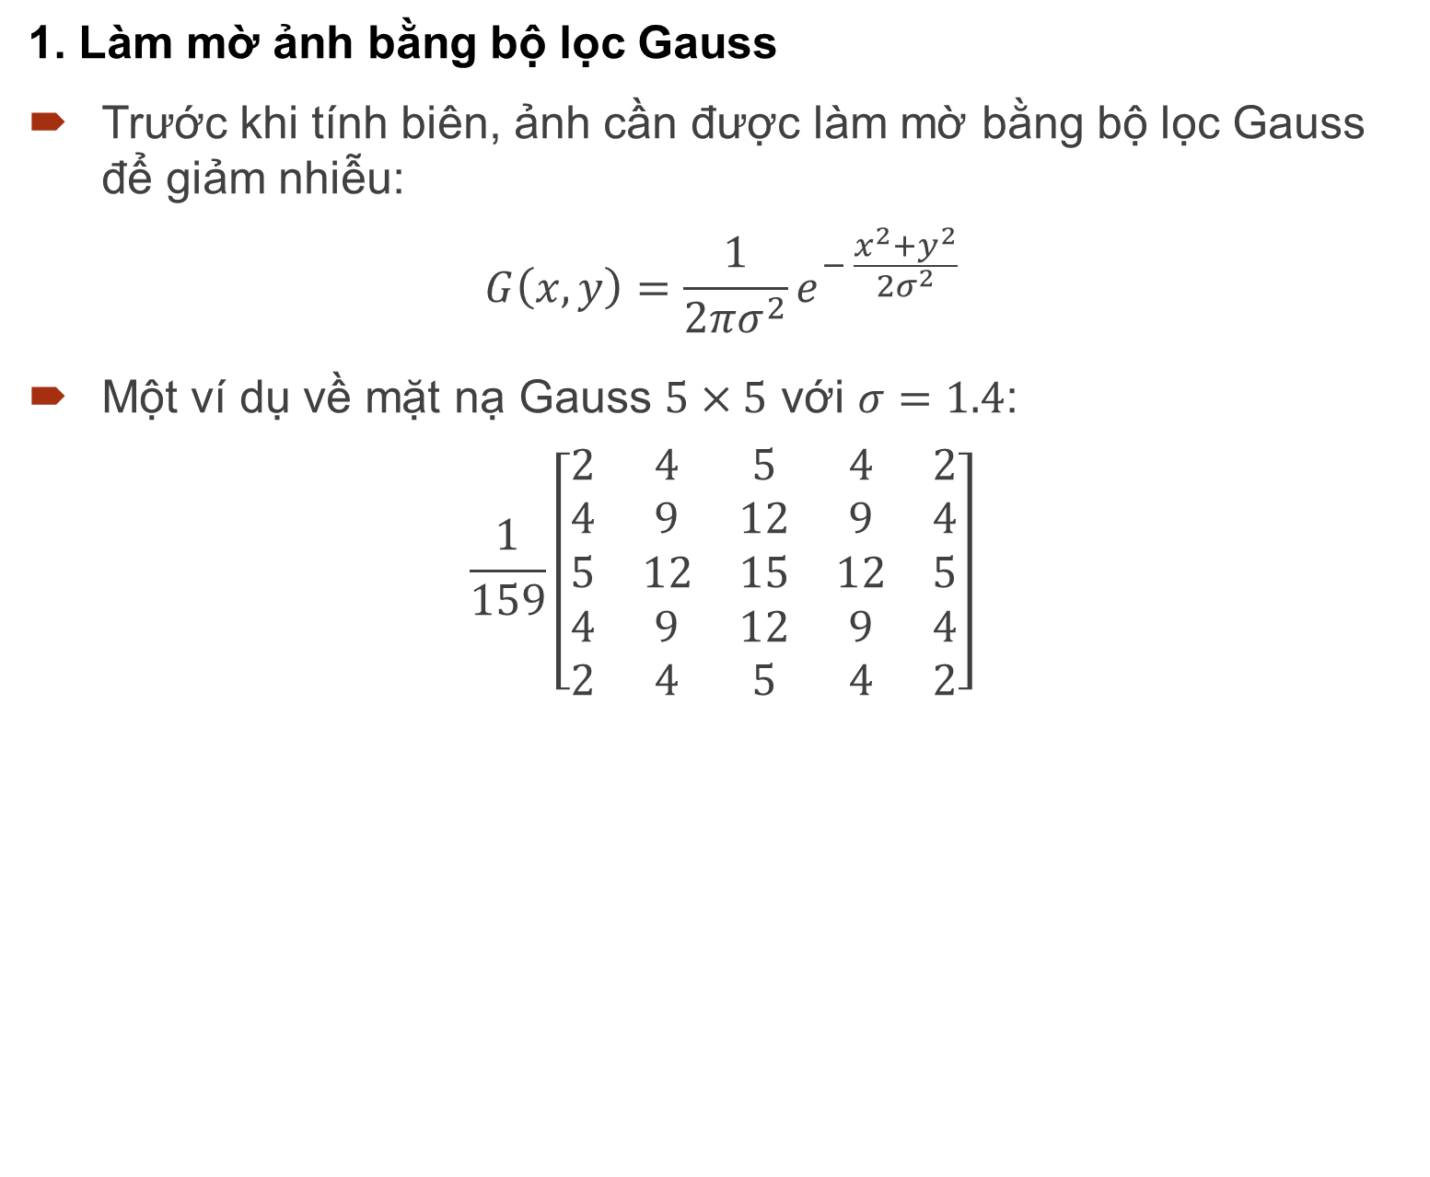
Các bước thực hiện
1. Làm mờ ảnh bằng bộ lọc Gauss
Trước khi tính biên, ảnh cần được làm mờ bằng bộ lọc Gauss để giảm nhiễu:
$$G\left(x,y\right)=\frac{1}{2πσ^{2}}e^{− \frac{x^{2}+y^{2}}{2σ^{2}}}$$
Một ví dụ về mặt nạ Gauss $5×5$ với $σ=1.4$:
$$\frac{1}{159}\left[\begin{matrix}2 & 4 & 5 & 4 & 2 \\ 4 & 9 & 12 & 9 & 4 \\ 5 & 12 & 15 & 12 & 5 \\ 4 & 9 & 12 & 9 & 4 \\ 2 & 4 & 5 & 4 & 2\end{matrix}\right]$$

Slide 28
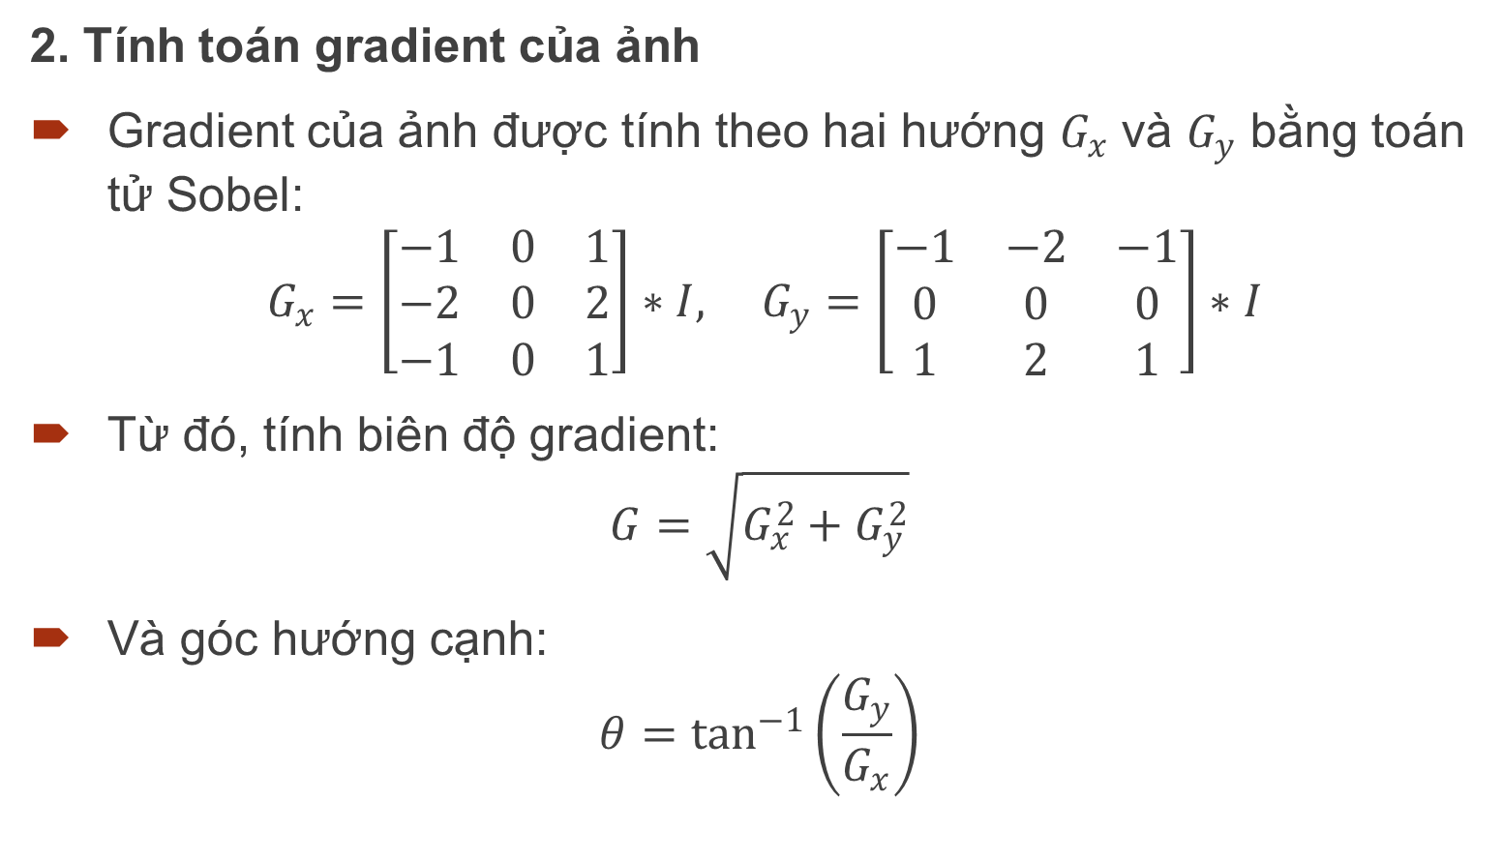
2. Tính toán gradient của ảnh
Gradient của ảnh được tính theo hai hướng $G_{x}$ và $G_{y}$ bằng toán tử Sobel:
$$G_{x}=\left[\begin{matrix}−1 & 0 & 1 \\ −2 & 0 & 2 \\ −1 & 0 & 1\end{matrix}\right]∗I, G_{y}=\left[\begin{matrix}−1 & −2 & −1 \\ 0 & 0 & 0 \\ 1 & 2 & 1\end{matrix}\right]∗I$$
Từ đó, tính biên độ gradient:
$$G=\sqrt{G_{x}^{2}+G_{y}^{2}}$$
Và góc hướng cạnh:
$$θ=\tan^{−1}\left(\frac{G_{y}}{G_{x}}\right)$$

Slide 29
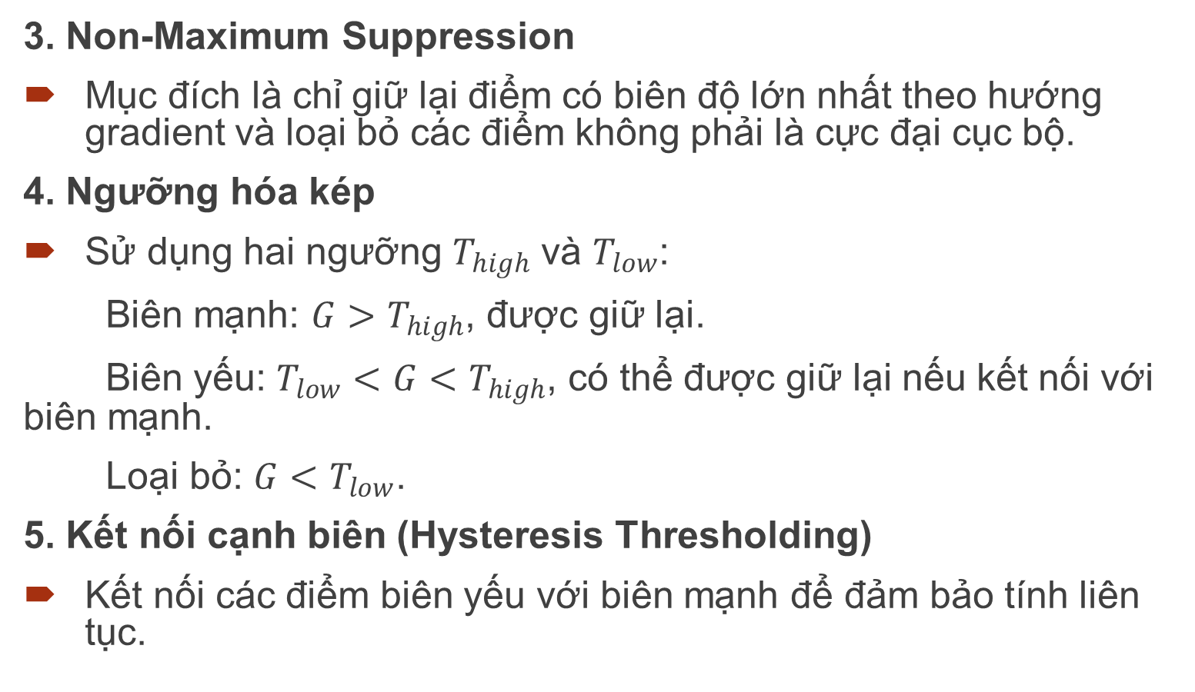
3. Non-Maximum Suppression
Mục đích là chỉ giữ lại điểm có biên độ lớn nhất theo hướng gradient và loại bỏ các điểm không phải là cực đại cục bộ.
4. Ngưỡng hóa kép
Sử dụng hai ngưỡng $T_{high}$ và $T_{low}$:
Biên mạnh: $G>T_{high}$, được giữ lại.
Biên yếu: $T_{low}<G<T_{high}$, có thể được giữ lại nếu kết nối với biên mạnh.
Loại bỏ: $G<T_{low}$.
5. Kết nối cạnh biên (Hysteresis Thresholding)
Kết nối các điểm biên yếu với biên mạnh để đảm bảo tính liên tục.

Slide 30
Ưu và nhược điểm
Ưu điểm
Xác định biên chính xác, mượt mà.
Giảm nhiễu tốt nhờ bộ lọc Gauss.
Loại bỏ cạnh giả bằng Non-Maximum Suppression.
Cải thiện tính liên tục của cạnh bằng Hysteresis Thresholding.
Nhược điểm
Chạy chậm hơn các phương pháp đơn giản như Sobel, Prewitt.
Nhạy cảm với tham số ngưỡng.
Không hoạt động tốt với ảnh có nhiễu cao hoặc biên bị mờ.

Slide 31
Ứng dụng:
Thị giác máy tính & AI
-Nhận diện đối tượng trong ảnh/video. -Nhận diện khuôn mặt, vân tay, biển số xe. -Phát hiện đường đi cho xe tự hành.
Xử lý ảnh y tế
-Xác định biên xương trong X-ray, CT scan. -Nhận diện tế bào trong ảnh sinh học.
Robot & Công nghiệp
-Hướng dẫn robot nhận diện biên vật thể. -Kiểm tra chất lượng sản phẩm bằng hình ảnh.
Ứng dụng nghệ thuật & Hiệu ứng hình ảnh
-Chuyển ảnh sang phong cách tranh vẽ bằng đường viền. -Tạo hiệu ứng hoạt hình từ ảnh thật.

Slide 32
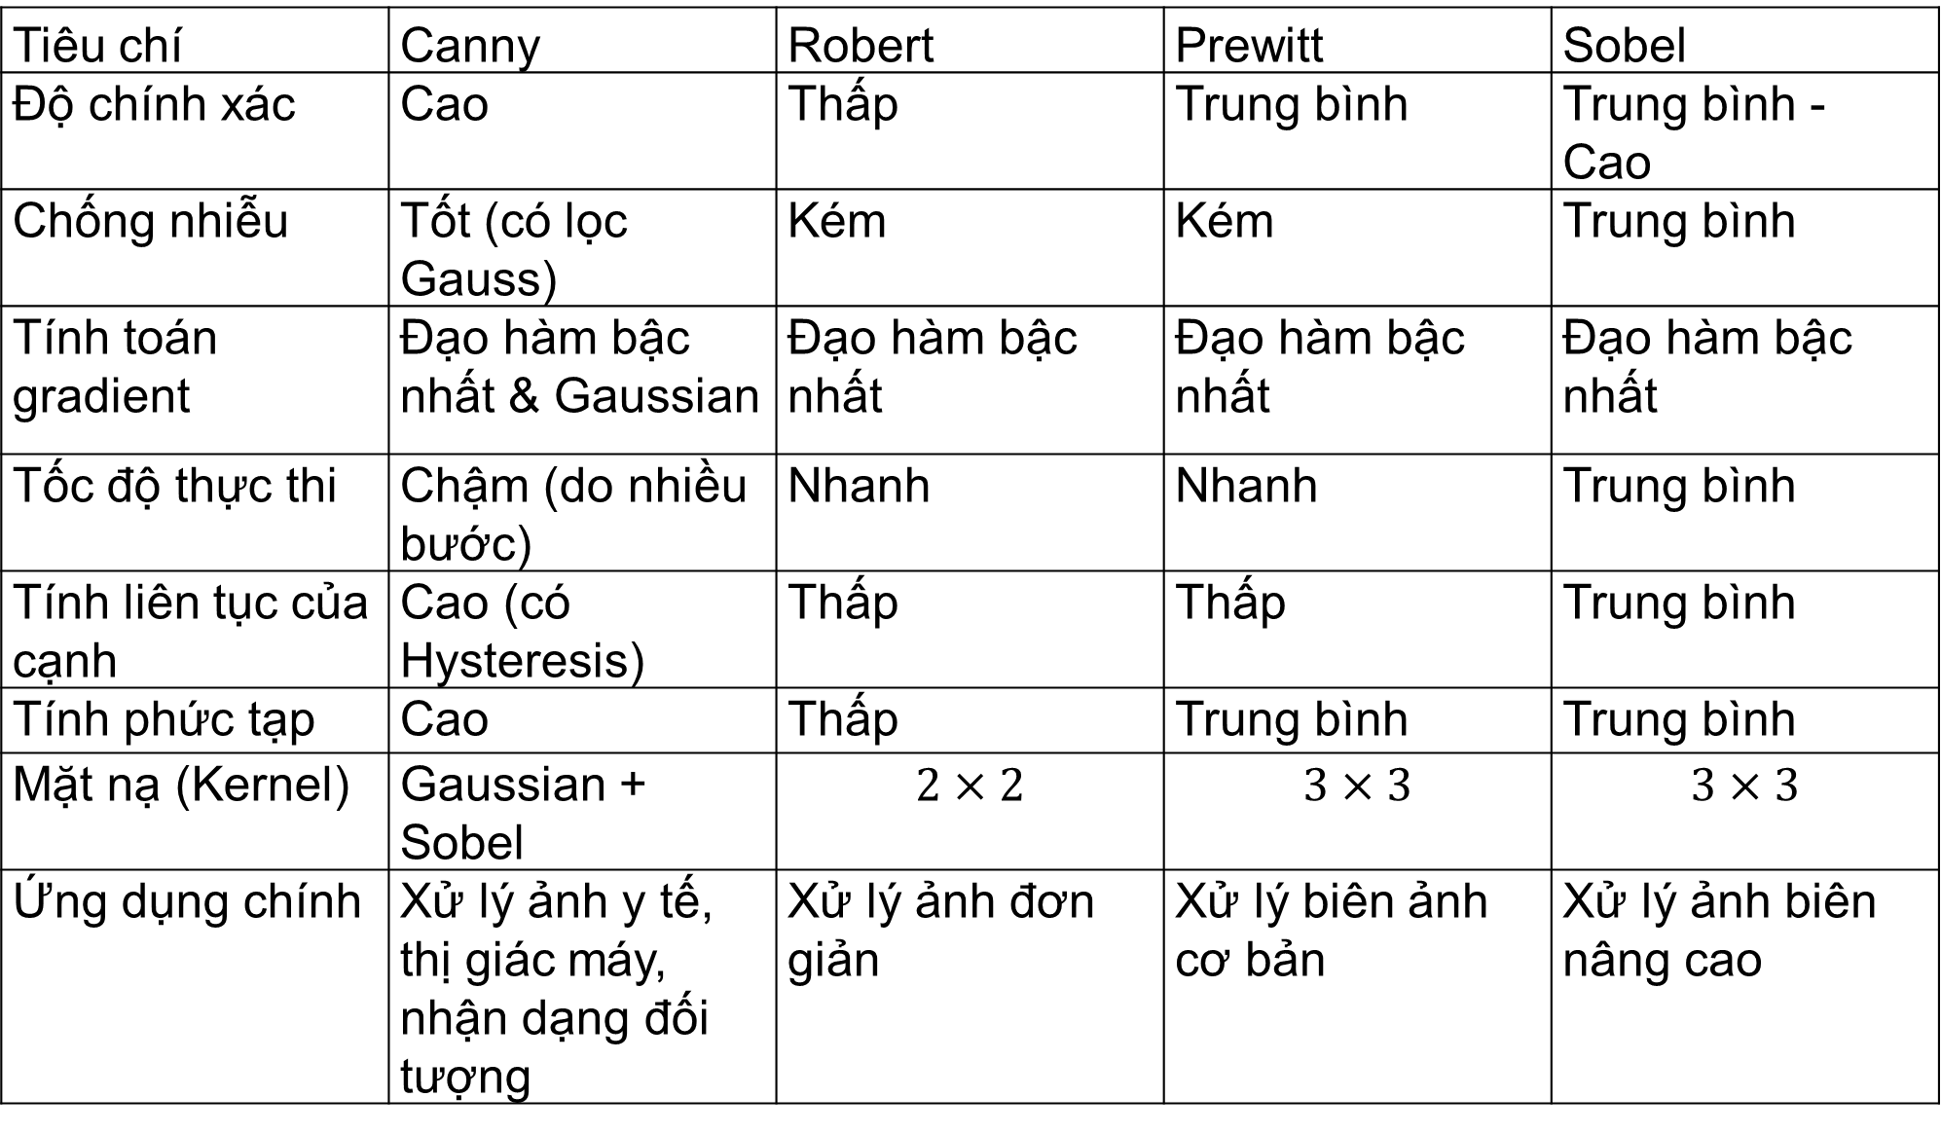
So sánh Canny với đạo hàm bậc 1
Tiêu chí | Canny | Robert | Prewitt | Sobel
Độ chính xác | Cao | Thấp | Trung bình | Trung bình - Cao
Chống nhiễu | Tốt (có lọc Gauss) | Kém | Kém | Trung bình
Tính toán gradient | Đạo hàm bậc nhất & Gaussian | Đạo hàm bậc nhất | Đạo hàm bậc nhất | Đạo hàm bậc nhất
Tốc độ thực thi | Chậm (do nhiều bước) | Nhanh | Nhanh | Trung bình
Tính liên tục của cạnh | Cao (có Hysteresis) | Thấp | Thấp | Trung bình
Tính phức tạp | Cao | Thấp | Trung bình | Trung bình
Mặt nạ (Kernel) | Gaussian + Sobel | $$2×2$$ | $$3×3$$ | $$3×3$$
Ứng dụng chính | Xử lý ảnh y tế, thị giác máy, nhận dạng đối tượng | Xử lý ảnh đơn giản | Xử lý biên ảnh cơ bản | Xử lý ảnh biên nâng cao

Slide 33
Nhận xét
Canny là thuật toán tốt nhất về độ chính xác và chống nhiễu, nhưng tốc độ chậm hơn.
Robert nhanh nhất nhưng kém chính xác, ít dùng trong các bài toán phức tạp.
Prewitt đơn giản hơn Sobel, nhưng độ chính xác kém hơn.
Sobel cân bằng giữa độ chính xác và tốc độ, được sử dụng phổ biến.

Slide 34
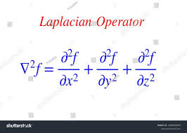
Các phương pháp đạo hàm bậc 2

Slide 35
Giới thiệu tổng quan
1. Đạo hàm bậc 2 là gì?
Trong toán học, đạo hàm bậc 2 cho biết mức độ thay đổi của đạo hàm bậc 1. Trong xử lý ảnh, nó giúp tìm những vùng có sự thay đổi mạnh về cường độ pixel, tức là các cạnh (biên) của đối tượng trong ảnh.
Nếu ta coi ảnh là một hàm số, thì:
Đạo hàm bậc 1 tìm được nơi cường độ thay đổi mạnh.
Đạo hàm bậc 2 tìm được những điểm mà sự thay đổi đó đạt cực đại, tức là vị trí chính xác của biên.
2. Tại sao dùng đạo hàm bậc 2 để phát hiện biên?
Đạo hàm bậc 1 (Sobel, Prewitt, Roberts) chỉ đo độ dốc của cường độ ảnh. Tuy nhiên, nó dễ bị ảnh hưởng bởi nhiễu.
Đạo hàm bậc 2 giúp xác định biên chính xác hơn bằng cách tìm điểm "zero-crossing" (điểm mà giá trị chuyển từ âm sang dương hoặc ngược lại).
Một số phương pháp còn lọc nhiễu trước khi tìm biên, giúp cải thiện độ chính xác.

Slide 36
Các phương phước đạo hàm bậc 2 phổ biến
Laplacian – Dùng toán tử Laplace để xác định biên.
Laplacian of Gaussian (LoG) – Làm mờ ảnh trước khi áp dụng Laplacian để giảm nhiễu.
Difference of Gaussian (DoG) – Dùng hai bộ lọc Gaussian để làm mờ ảnh ở hai mức độ khác nhau rồi trừ nhau.

Slide 37
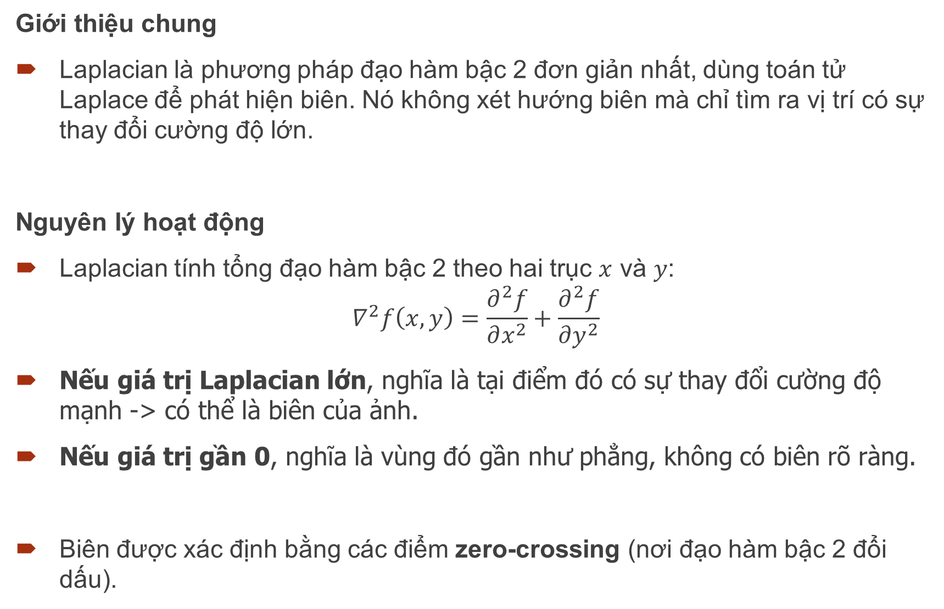
Phương pháp Laplacian
Giới thiệu chung
Laplacian là phương pháp đạo hàm bậc 2 đơn giản nhất, dùng toán tử Laplace để phát hiện biên. Nó không xét hướng biên mà chỉ tìm ra vị trí có sự thay đổi cường độ lớn.
Nguyên lý hoạt động
Laplacian tính tổng đạo hàm bậc 2 theo hai trục $x$ và $y$:
$$∇^{2}f\left(x,y\right)=\frac{∂^{2}f}{∂x^{2}}+\frac{∂^{2}f}{∂y^{2}}$$
Nếu giá trị Laplacian lớn, nghĩa là tại điểm đó có sự thay đổi cường độ mạnh -> có thể là biên của ảnh.
Nếu giá trị gần 0, nghĩa là vùng đó gần như phẳng, không có biên rõ ràng.
Biên được xác định bằng các điểm zero-crossing (nơi đạo hàm bậc 2 đổi dấu).

Slide 38
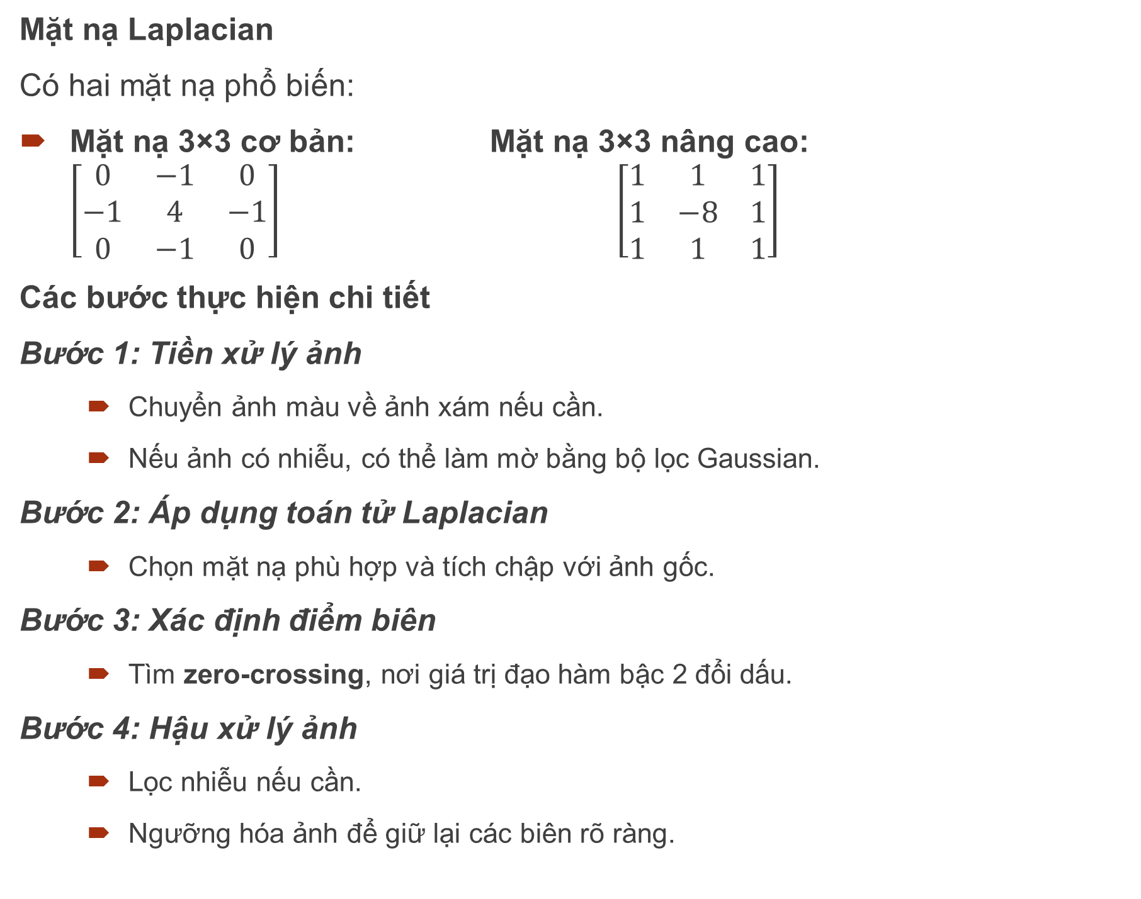
Mặt nạ Laplacian
Có hai mặt nạ phổ biến:
Mặt nạ 3×3 cơ bản: Mặt nạ 3×3 nâng cao: $\left[\begin{matrix}0 & −1 & 0 \\ −1 & 4 & −1 \\ 0 & −1 & 0\end{matrix}\right] \left[\begin{matrix}1 & 1 & 1 \\ 1 & −8 & 1 \\ 1 & 1 & 1\end{matrix}\right]$
Các bước thực hiện chi tiết
Bước 1: Tiền xử lý ảnh
Chuyển ảnh màu về ảnh xám nếu cần.
Nếu ảnh có nhiễu, có thể làm mờ bằng bộ lọc Gaussian.
Bước 2: Áp dụng toán tử Laplacian
Chọn mặt nạ phù hợp và tích chập với ảnh gốc.
Bước 3: Xác định điểm biên
Tìm zero-crossing, nơi giá trị đạo hàm bậc 2 đổi dấu.
Bước 4: Hậu xử lý ảnh
Lọc nhiễu nếu cần.
Ngưỡng hóa ảnh để giữ lại các biên rõ ràng.

Slide 39
Ưu, nhược điểm
✅ Đơn giản, nhanh. ✅ Tìm biên sắc nét hơn Sobel, Prewitt. ❌ Nhạy với nhiễu, dễ phát hiện biên giả. ❌ Không xác định được hướng biên.
Ứng dụng
Phát hiện cạnh trong ảnh y tế.
Nhận diện ký tự.

Slide 40
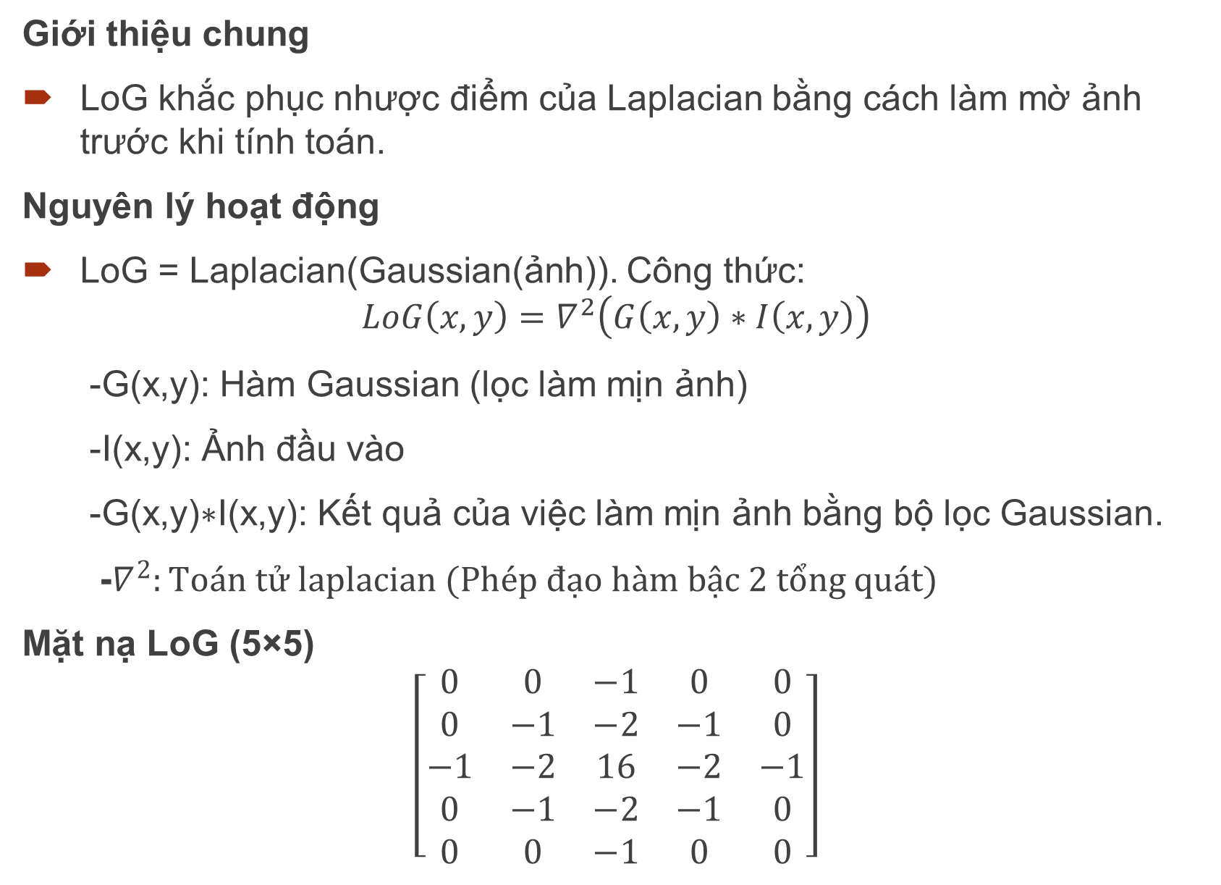
Phương pháp Laplacian of Gaussian (LoG)
Giới thiệu chung
LoG khắc phục nhược điểm của Laplacian bằng cách làm mờ ảnh trước khi tính toán.
Nguyên lý hoạt động
LoG = Laplacian(Gaussian(ảnh)). Công thức:
$$LoG\left(x,y\right)=∇^{2}\left(G\left(x,y\right)∗I\left(x,y\right)\right)$$
-G(x,y): Hàm Gaussian (lọc làm mịn ảnh)
-I(x,y): Ảnh đầu vào
-G(x,y)∗I(x,y): Kết quả của việc làm mịn ảnh bằng bộ lọc Gaussian.
-$∇^{2}:Toán tử laplacian (Phép đạo hàm bậc 2 tổng quát)$
Mặt nạ LoG (5×5)
$$\left[\begin{matrix}0 & 0 & −1 & 0 & 0 \\ 0 & −1 & −2 & −1 & 0 \\ −1 & −2 & 16 & −2 & −1 \\ 0 & −1 & −2 & −1 & 0 \\ 0 & 0 & −1 & 0 & 0\end{matrix}\right]$$

Slide 41
Các bước thực hiện chi tiết
Bước 1: Làm mờ ảnh bằng Gaussian
Chọn một bộ lọc Gaussian phù hợp.
Dùng bộ lọc này để làm mờ ảnh.
Bước 2: Áp dụng toán tử Laplacian
Sử dụng mặt nạ LoG để tích chập với ảnh.
Bước 3: Xác định điểm biên
Tìm zero-crossing.
Bước 4: Hậu xử lý ảnh
Ngưỡng hóa để giữ lại các biên mạnh.
Ưu, nhược điểm
✅ Giảm nhiễu tốt hơn Laplacian. ✅ Tìm biên chính xác hơn. ❌ Chậm hơn do cần làm mờ ảnh. ❌ Đôi khi phát hiện biên đôi.
Ứng dụng
Xử lý ảnh y tế và phát hiện biên trong ảnh vệ tinh.

Slide 42
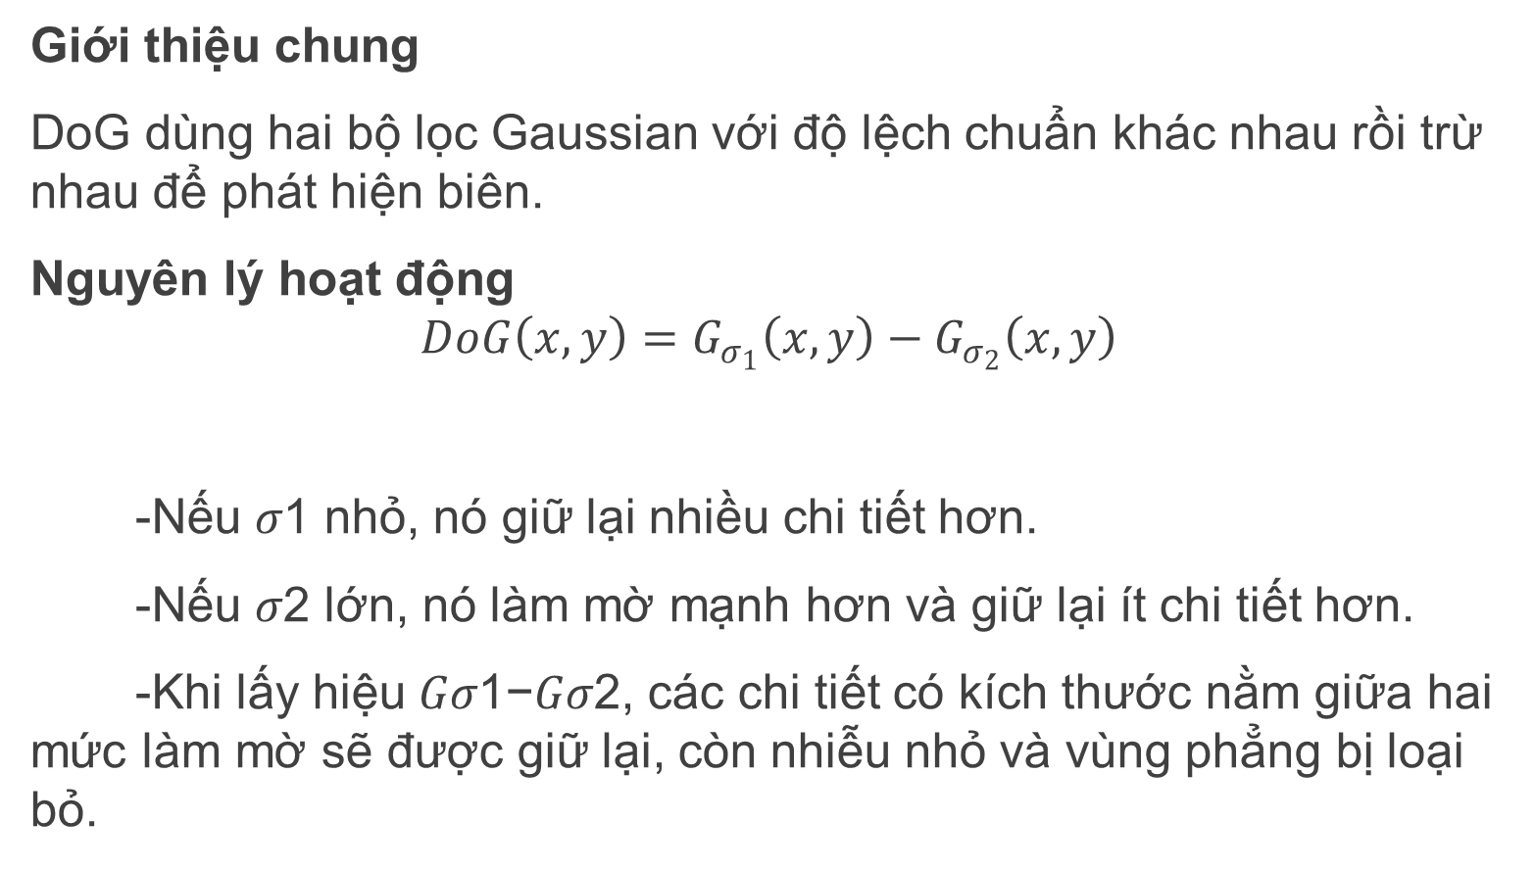
Phương pháp Difference of Gaussian (DoG)
Giới thiệu chung
DoG dùng hai bộ lọc Gaussian với độ lệch chuẩn khác nhau rồi trừ nhau để phát hiện biên.
Nguyên lý hoạt động
$$DoG\left(x,y\right)=G_{σ_{1}}\left(x,y\right)−G_{σ_{2}}\left(x,y\right)$$
-Nếu 𝜎1 nhỏ, nó giữ lại nhiều chi tiết hơn.
-Nếu 𝜎2 lớn, nó làm mờ mạnh hơn và giữ lại ít chi tiết hơn.
-Khi lấy hiệu 𝐺𝜎1−𝐺𝜎2, các chi tiết có kích thước nằm giữa hai mức làm mờ sẽ được giữ lại, còn nhiễu nhỏ và vùng phẳng bị loại bỏ.

Slide 43
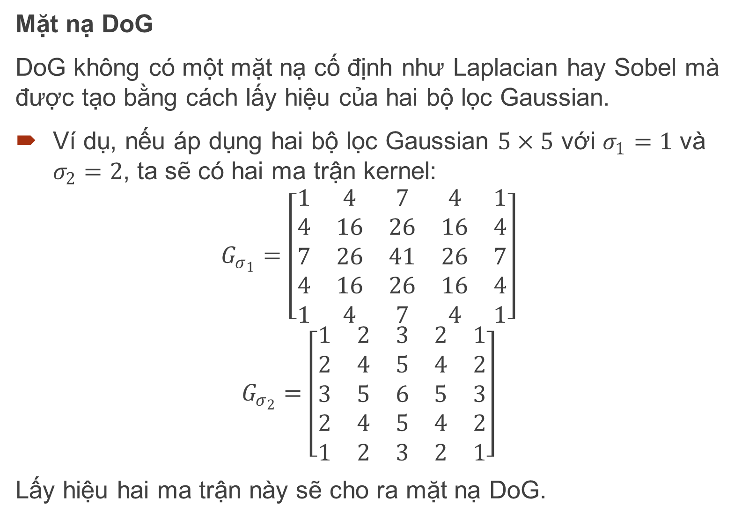
Mặt nạ DoG
DoG không có một mặt nạ cố định như Laplacian hay Sobel mà được tạo bằng cách lấy hiệu của hai bộ lọc Gaussian.
Ví dụ, nếu áp dụng hai bộ lọc Gaussian $5×5$ với $σ_{1}=1$ và $σ_{2}=2$, ta sẽ có hai ma trận kernel:
$$G_{σ_{1}}=\left[\begin{matrix}1 & 4 & 7 & 4 & 1 \\ 4 & 16 & 26 & 16 & 4 \\ 7 & 26 & 41 & 26 & 7 \\ 4 & 16 & 26 & 16 & 4 \\ 1 & 4 & 7 & 4 & 1\end{matrix}\right]$$
$$G_{σ_{2}}=\left[\begin{matrix}1 & 2 & 3 & 2 & 1 \\ 2 & 4 & 5 & 4 & 2 \\ 3 & 5 & 6 & 5 & 3 \\ 2 & 4 & 5 & 4 & 2 \\ 1 & 2 & 3 & 2 & 1\end{matrix}\right]$$
Lấy hiệu hai ma trận này sẽ cho ra mặt nạ DoG.

Slide 44
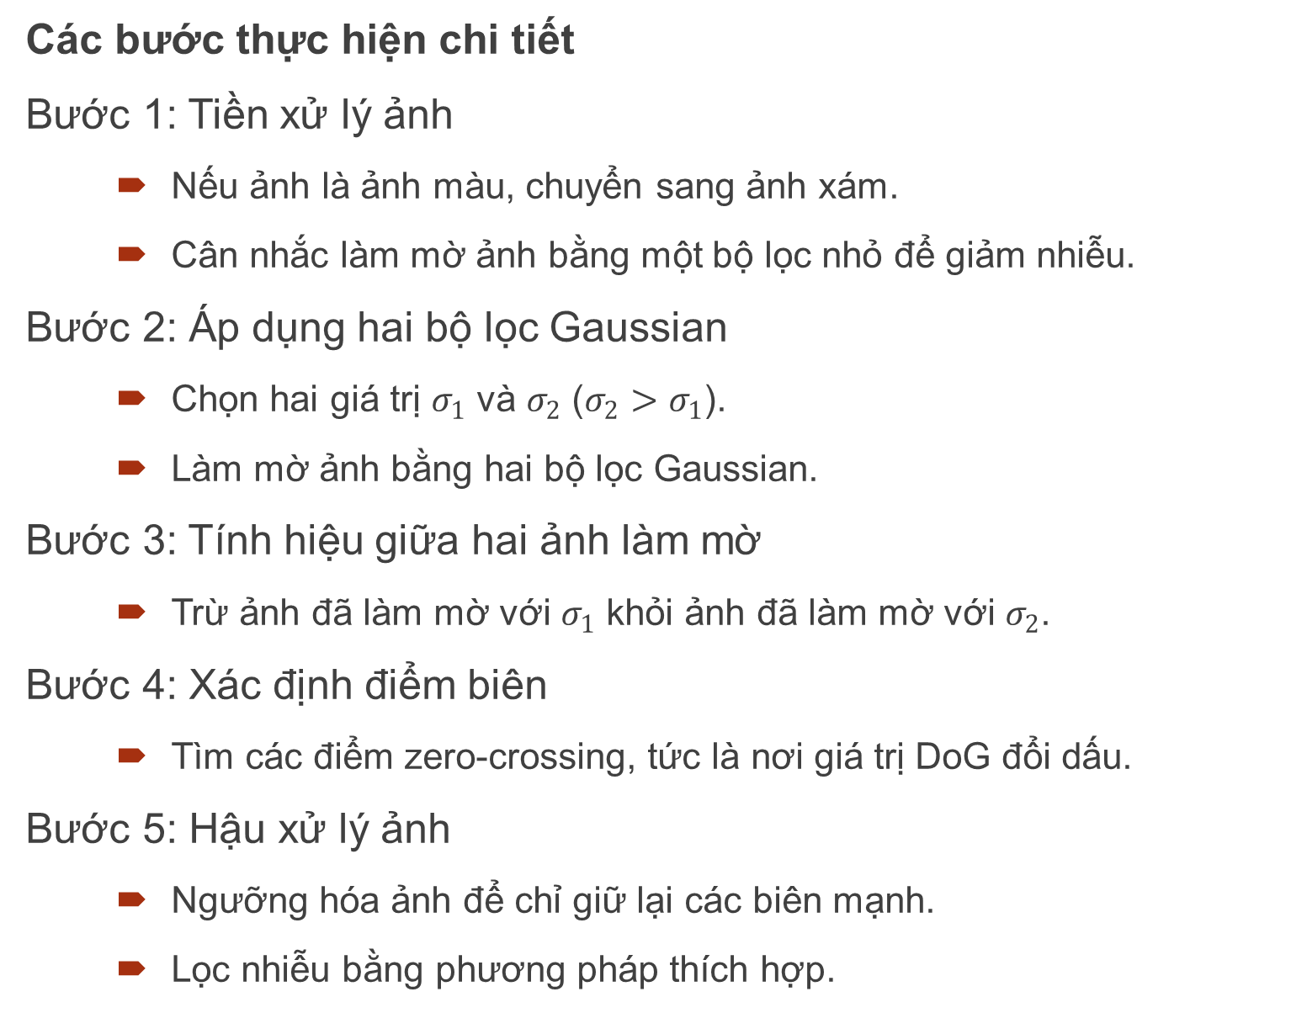
Các bước thực hiện chi tiết
Bước 1: Tiền xử lý ảnh
Nếu ảnh là ảnh màu, chuyển sang ảnh xám.
Cân nhắc làm mờ ảnh bằng một bộ lọc nhỏ để giảm nhiễu.
Bước 2: Áp dụng hai bộ lọc Gaussian
Chọn hai giá trị $σ_{1}$ và $σ_{2}$ ($σ_{2}>σ_{1}$).
Làm mờ ảnh bằng hai bộ lọc Gaussian.
Bước 3: Tính hiệu giữa hai ảnh làm mờ
Trừ ảnh đã làm mờ với $σ_{1}$ khỏi ảnh đã làm mờ với $σ_{2}$.
Bước 4: Xác định điểm biên
Tìm các điểm zero-crossing, tức là nơi giá trị DoG đổi dấu.
Bước 5: Hậu xử lý ảnh
Ngưỡng hóa ảnh để chỉ giữ lại các biên mạnh.
Lọc nhiễu bằng phương pháp thích hợp.

Slide 45
Ưu, nhược điểm của DoG
✅ Ưu điểm:
-Chống nhiễu tốt hơn Laplacian nhờ làm mờ ảnh trước khi tính toán.
-Phát hiện biên ở nhiều cấp độ khác nhau do sử dụng hai mức làm mờ.
-Tính toán đơn giản hơn LoG, nhanh hơn nhưng vẫn hiệu quả.
❌ Nhược điểm:
-Có thể làm mờ biên sắc nét, khiến biên bị mất.
-Khó chọn giá trị σ1 và σ2 tối ưu, cần thử nghiệm nhiều.
Ứng dụng:
-Thị giác máy: Dùng trong thuật toán SIFT để phát hiện đặc trưng.
-Ảnh y tế: Xác định ranh giới mô, xương trong ảnh X-ray, MRI.
-Ảnh vệ tinh: Làm nổi bật ranh giới giữa các vùng địa lý khác nhau.

Slide 46
So sánh canny với đạo hàm bậc 2
Tiêu chí | Canny | Laplacian | LoG (Laplacian of Gaussian) | DoG (Difference of Gaussian)
Khả năng chống nhiễu | Rất tốt (nhờ làm mờ trước) | Kém (nhạy với nhiễu) | Tốt (Gaussian giúp giảm nhiễu) | Tốt (giảm nhiễu bằng hai Gaussian)
Tốc độ | Chậm hơn (do nhiều bước xử lý) | Nhanh | Trung bình | Nhanh hơn LoG
Độ chính xác | Rất cao (tìm biên mảnh, chính xác) | Trung bình (nhạy với nhiễu) | Cao (xác định biên rõ ràng) | Cao (nhạy với biên ở nhiều cấp độ)
Khả năng xác định hướng biên | Có (dùng đạo hàm bậc 1) | Không | Không | Không
Cách xác định biên | Tìm cực đại của đạo hàm bậc 1 | Zero-crossing của Laplacian | Zero-crossing sau khi làm mờ | Zero-crossing giữa hai Gaussian
Độ phức tạp thuật toán | Cao (nhiều bước tính toán) | Thấp (tính toán đơn giản) | Trung bình (cần làm mờ trước) | Trung bình (tính toán đơn giản hơn LoG)
Ứng dụng | Nhận diện đối tượng, xử lý ảnh y tế, ảnh vệ tinh | Phát hiện cạnh đơn giản | Phát hiện biên trong ảnh y tế, ảnh kỹ thuật số | Nhận diện đặc trưng (SIFT), ảnh vệ tinh

Slide 47
Nhận xét
Canny là phương pháp phát hiện biên tốt nhất với độ chính xác cao, biên mảnh và chống nhiễu tốt, nhưng tốc độ chậm hơn do nhiều bước xử lý.
Laplacian đơn giản và nhanh nhất, nhưng dễ bị nhiễu và tạo nhiều biên giả do không có bước làm mờ trước.
LoG cải thiện độ chính xác so với Laplacian bằng cách làm mờ ảnh trước khi tính toán, giúp giảm nhiễu nhưng tốc độ chậm hơn.
DoG là phiên bản tối ưu hơn của LoG, giúp phát hiện biên ở nhiều cấp độ khác nhau và có tốc độ nhanh hơn do chỉ cần lấy hiệu hai bộ lọc Gaussian.

Slide 48
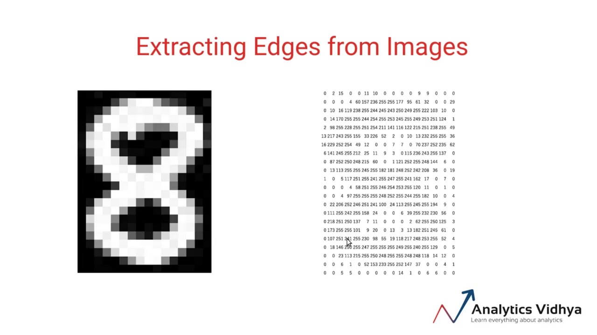
Dò biên bằng quy hoạch động
Dò biên bằng quy hoạch động là một phương pháp tối ưu hóa giúp tìm đường biên của đối tượng trong ảnh bằng cách chia bài toán lớn thành các bài toán con nhỏ hơn và giải quyết chúng một cách hiệu quả.
Phương pháp này coi các điểm ảnh như các nút trong một đồ thị, trong đó trọng số cạnh giữa các nút được xác định dựa trên giá trị pixel hoặc gradient.
Bằng cách sử dụng một hàm chi phí, thuật toán sẽ tìm đường đi có tổng chi phí thấp nhất, giúp xác định biên của đối tượng một cách chính xác.

Slide 49
Mô hình bài toán
Ảnh đầu vào là ảnh xám I(x,y) có kích thước M×N.
Mục tiêu: Xác định đường biên từ cột đầu tiên đến cột cuối cùng sao cho có độ tương phản cao nhất.
Hàm chi phí được tính theo công thức:
C(x,y)=G(x,y)+min⁡{C(x−1,y−1),C(x−1,y),C(x−1,y+1)}
Trong đó:
G(x,y) là gradient tại điểm ảnh, có thể tính bằng toán tử Sobel hoặc Laplacian
C(x−1, y−1), C(x−1, y), C(x−1, y+1) giúp chọn hướng đi tốt nhất từ cột trước

Slide 50
Các bước thực hiện
Bước 1: Tính toán ma trận gradient
-Dùng toán tử Sobel hoặc Laplacian để tính toán ma trận gradient G(x,y).
-Giá trị gradient càng lớn, điểm ảnh càng có khả năng nằm trên đường biên.
Bước 2: Xây dựng ma trận chi phí C(x,y)
-Khởi tạo hàng đầu tiên:
C(1,y)=G(1,y)
-Duyệt qua các hàng từ x=2 đến M, cập nhật theo công thức quy hoạch động:
C(x,y)=G(x,y)+min⁡{C(x−1,y−1),C(x−1,y),C(x−1,y+1)}
Bước 3: Truy vết đường biên tối ưu
-Tìm giá trị nhỏ nhất ở hàng cuối min⁡_y C(M,y) để xác định điểm bắt đầu của đường biên.
-Dò ngược từ hàng M về hàng 1, chọn giá trị y có chi phí thấp nhất từ ba ô trước đó.

Slide 51
Ứng dụng
Nhận diện đường bao vật thể trong ảnh y khoa, ảnh vệ tinh.
Phát hiện đường trong ảnh giao thông, hỗ trợ các hệ thống xe tự hành.
Cải thiện chất lượng dò biên trong ảnh nhiễu, vì phương pháp này tìm đường tối ưu thay vì chỉ dựa vào ngưỡng cường độ đơn giản.

Slide 52
Các phương pháp khác
1. Active Contour Model (Snakes)
-Là phương pháp tìm đường biên động dựa trên tối ưu hóa năng lượng, trong đó đường biên được mô hình hóa bằng một đường cong co giãn và uốn cong theo đối tượng.
-Quy trình hoạt động:
Khởi tạo một đường cong gần biên đối tượng.
Tối ưu hóa năng lượng để đường cong di chuyển tới biên thực sự.
Dừng khi đường biên hội tụ vào cạnh sắc nét của đối tượng.
Ưu điểm: Mềm dẻo, phù hợp với biên liên tục.
Nhược điểm: Nhạy cảm với vị trí khởi tạo, khó làm việc với ảnh nhiễu mạnh.

Slide 53
2. Graph Cut
-Là một phương pháp phân đoạn ảnh dựa trên lý thuyết đồ thị, trong đó mỗi pixel được coi là một nút và có liên kết với các pixel lân cận.
-Quy trình hoạt động:
Xây dựng đồ thị dựa trên giá trị màu sắc, cường độ hoặc gradient.
Xác định điểm nền và điểm đối tượng thông qua gán nhãn sơ bộ.
Dùng thuật toán cắt đồ thị (Max-Flow/Min-Cut) để phân đoạn ảnh.
-Ưu điểm: Chính xác cao, hoạt động tốt với ảnh có nhiễu.
-Nhược điểm: Cần gán nhãn sơ bộ, thuật toán phức tạp.

Slide 54
3. Deep Learning trong xử lý ảnh
-Sử dụng các mô hình mạng nơ-ron nhân tạo (CNNs) để tự động học đặc trưng và thực hiện phân đoạn ảnh chính xác.
-Các mô hình phổ biến:
U-Net: Hiệu quả cho phân đoạn ảnh y khoa.
DeepLabV3+: Phù hợp với phân đoạn ảnh phức tạp.
Mask R-CNN: Tốt cho nhận diện đối tượng.
-Ưu điểm: Chính xác cao, tự động học đặc trưng từ dữ liệu.
-Nhược điểm: Cần lượng dữ liệu lớn, yêu cầu phần cứng mạnh (GPU).

